Slide 1
Link Video:
https://www.youtube.com/watch?v=kv8cS_lO__E

Slide 2
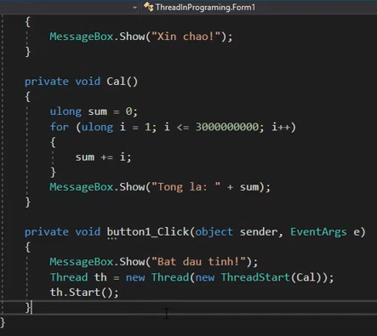
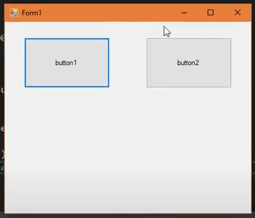
Nút Show ra chữ Xin chào
Nút tính tổng.

Slide 3
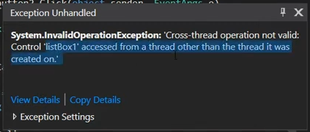
Vấn đề 2 luồng cùng sử dụng chung một tài nguyên.

Slide 4
